Slide 1


Resultados Contratos de Reaseguro WXL
2019-2023
Luis Enrique García Mascareñas
Chief Actuary Life, Latin America
12.09.2024
Mexico City

Slide 2

Agenda
Comparación de los resultados de las cuentas trimestrales Vs información recibida para cotizar la vigencia 2024 y sus respectivas estimaciones por compañía
Resultados consolidados
Comentarios finales
Calendario renovación
01
02
03
04

Slide 3

Cuentas trimestrales Vs información para cotizar
Mexico City
Notes:
CB

Slide 4
Cuentas trimestrales:
  Cifras al 100% en la moneda original
  Reporte al 2T2024 -> incluyen ajustes de la vigencia 2023
  No se considera estimación de IBNR de RGA, sin embargo, prima de ajuste estimada de RGA incluye IBNR.
  Considera siniestros pagados y pendientes, prima de ajuste también incluye siniestros pendientes.

Slide 5
Resultados cotización:
  Cifras al 100% en la moneda original
  Información Reportada al 3T2023 (Seguros del Magisterio al 4T2023 y Columna a octubre del 2023)
  Se consideran dos escenarios:
    siniestros pagados + pendientes a la fecha de reporte
    solo siniestros pagados a la fecha de reporte
  Estimación de IBNR con base en triángulos Chain Ladder de acuerdo a los dos escenarios indicados anteriormente

Slide 6


Slide 7

Principales características:
  Vigencia 1 de abril al 31 de marzo
  WXL a prima variable en función de la suma asegurada cedida.
  Misma prioridad desde la vigencia 2019-2020, para la vigencia 2023 se incrementó la prioridad
  Prioridad, capacidad, LAA y EPI en USD hasta a la vigencia 2023 y a partir de la vigencia 2024 están en CRC

Slide 8
* Resultado neto de impuestos (en caso de aplicar)

Slide 9
2024 | 2023
* Resultado neto de impuestos (en caso de aplicar)

Slide 10
Comentarios:
  Cifras contables consideran siniestros pendientes, un porcentaje importante de los siniestros pendientes se cancelan, siniestros pendientes del 2019 al 2023 son del 22.29% de los siniestros totales reportados (alrededor de USD 2.4 mio). Alta carga administrativa el estar teniendo que cancelar en el sistema.
  La siniestralidad pendiente reportada para cotizar al 4T2023 fue del 11.49% de la siniestralidad total.
  Resultados 2023 afectados por tipo de cambio, bajo alrededor de 500.

Slide 11


Slide 12
Principales características:
  Solamente CAT XL
  Vigencia 1 de enero al 31 de diciembre. Contrato desde el 2011
  Prioridad 15 vidas y capacidad 600 vidas
  La prioridad fue la misma en el 2012 y 2013, incremento a partir del 2014 y se ha mantenido al 2021
  Prioridad y capacidad en USD hasta la vigencia 2019, a partir de la vigencia 2020 se cambió a CRC
  Sin afectación al contrato

Slide 13


Slide 14

Principales características:
  Vigencia 1 de enero al 31 de diciembre
  WXL a prima variable en función de la prima emitida
  Misma prioridad desde el 2017
  Prioridad, capacidad, LAA y EPI están en USD

Slide 15
* Resultado neto de impuestos (en caso de aplicar)

Slide 16
2024 | 2023
* Resultado neto de impuestos (en caso de aplicar)

Slide 17
Comentarios:
  Mejora en los resultados en la vigencia 2019, debido al cambio de esquema a prima variable, vigencia 2020 y 2021 impactada por COVID.
  Mejora en la vigencia 2022 vs el año pasado debido a la cancelación de siniestros pendientes.
  Cifras contables consideran siniestros pendientes y representan el 8.37% del 2019 al 2023.
  Siniestros pendientes reportador para cotizar al 3T2023 representaban el 7.48% de los siniestros totales vs el 15.36% reportado el año anterior.

Slide 18


Slide 19
Principales características:
  Vigencia 1 de enero al 31 de diciembre
  WXL a prima variable en función de la prima emitida
  La prioridad ha sido la misma en el periodo de los 5 años de estudio
  Factor de ajuste ha sido el mismo en el periodo de los 5 años de estudio
  Prioridad, capacidad, LAA y EPI están en GTQ

Slide 20
* Resultado neto de impuestos (en caso de aplicar)

Slide 21
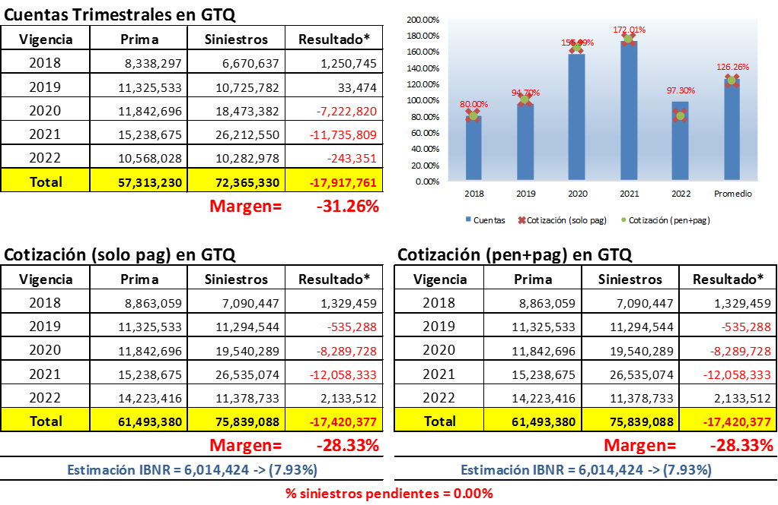
2024 | 2023
* Resultado neto de impuestos (en caso de aplicar)

Slide 22
Comentarios:
  La siniestralidad de la vigencia 2019 está cerca de la máxima y para la vigencia 2020 y 2021 la siniestralidad rebasó la tasa máxima por efecto del COVID.
  Para las 2022 y 2023 la siniestralidad está dentro de la mínima y máxima, prima ajuste incluye estimación IBNR de RGA.
  Cifras contables no reflejan siniestros pendientes.
  Siniestros pendientes reportados en cuentas trimestrales del 2019 al 2023 al 2Q2024 representan el 9.07%.

Slide 23


Slide 24
Principales características:
  Vigencia 1 de enero al 31 de diciembre (actual de 1 de septiembre del 2021 al 31 de diciembre del 2022)
  WXL a prima variable en función de la prima emitida a partir del 2020
  La prioridad ha ido incrementado, diferente en 2012 y 2013, se mantuvo a partir del 2014 al 2016, se incrementó para el 2017, volviendo a incrementar para la vigencia 2019
  Prioridad, capacidad, LAA y EPI están en HNL

Slide 25
* Resultado neto de impuestos (en caso de aplicar)

Slide 26
2024 | 2023
* Resultado neto de impuestos (en caso de aplicar)

Slide 27
Comentarios:
  Siniestros pendientes reportados para cotizar al 3T2023 fueron del 0.86% vs 4.61% año pasado. En las cuentas trimestrales los siniestros pendientes del 2019 al 2023 son del 4.34%.
  2019, 2022 y 2023 con resultado positivo.
  2020 y 2021 siniestralidad arriba de la máxima, afectadas por siniestros atípicos y COVID. Para la vigencia 2021 el LAA se agotó.
  Vigencias 2023 y 2023 la prima de ajuste considera la estimación de IBNR de RGA.

Slide 28


Slide 29

Principales características:
  Vigencia 1 de enero al 31 de diciembre
  WXL a prima fija en función de la prima emitida
  La prioridad se ha mantenido igual en el periodo de los 5 años de estudio
  Prioridad, capacidad, LAA y EPI están en USD.

Slide 30
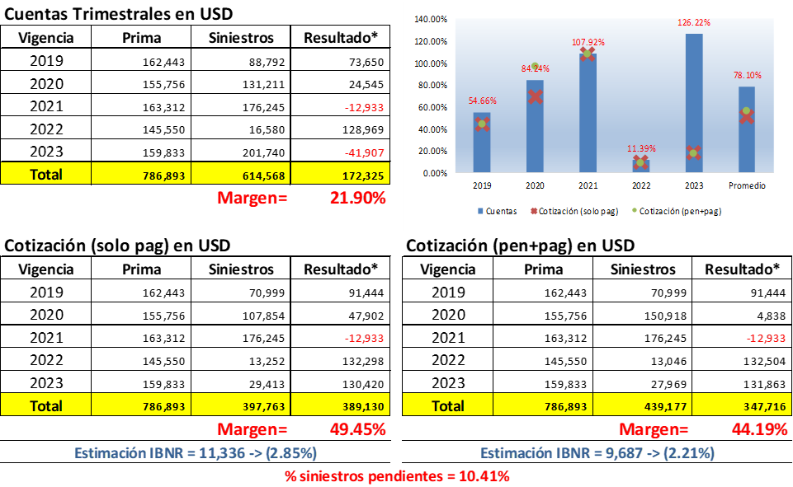
* Resultado neto de impuestos (en caso de aplicar)

Slide 31
2024 | 2023
* Resultado neto de impuestos (en caso de aplicar)

Slide 32
Comentarios:
  Cifras contables consideran siniestros pendientes, y representan el 21.49% de los siniestros totales del 2019 al 2023.
  Siniestros pendientes reportador para cotizar al 3T2023 fueron de 10.41% vs 13.03% del año pasado.
  A pesar de la volatilidad de esta cartera, los resultados están muy alineados a los esperados excepto el 2023, validar siniestros pendientes de esta vigencia, posible duplicidad.

Slide 33


Slide 34

Principales características:
  Vigencia 1 de enero al 31 de diciembre
  El contracto actualmente es prima fija, sin embargo, las vigencias 2013 y 2014 fue a prima variable en función de la prima emitida
  La prioridad incrementó en el 2013 y se mantuvo igual en el periodo de los 5 años de estudio
  Para las vigencias de prima variable el factor de ajuste fue el mismo
  Prioridad, capacidad, LAA y EPI están en PYG

Slide 35
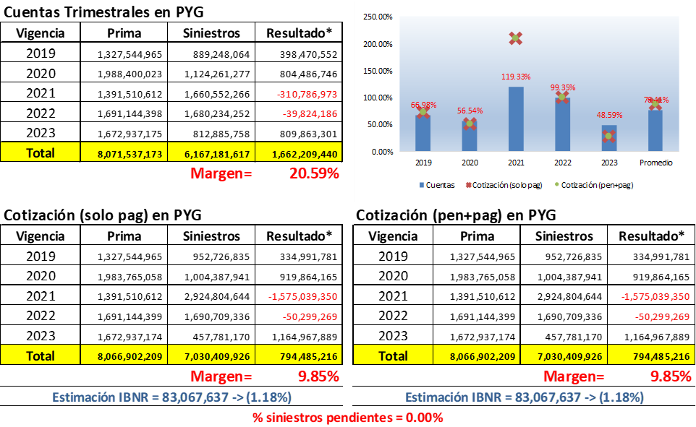
* Resultado neto de impuestos (en caso de aplicar)

Slide 36
2024 | 2023
* Resultado neto de impuestos (en caso de aplicar)

Slide 37
Comentarios:
  No se reportaron siniestros pendientes para cotizar al 3T2023, el año pasado habían 4.17%. En cuentas contables los siniestros pendientes del 2019 al 2023 son de 6.29%
  Mayor consistencia entre las cifras contables y la información para cotizar excepto en la vigencia 2021, siniestralidad reportada el año pasado para cotizar vs este año y cuentas contables presenta una diferencia significativa, se revisará en conjunto con Tajy.
  Resultados de acuerdo a lo esperado.

Slide 38


Slide 39
Principales características:
  Vigencia 1 de enero al 31 de diciembre
  El 2012 fue a prima variable a partir del 2013 al 2016 es prima fija función de la prima emitida
  La prioridad ha estado en función de una retención en USD y ésta ha incrementado a lo largo de los 5 años
  Prioridad, capacidad, LAA y EPI están en DOP

Slide 40
* Resultado neto de impuestos (en caso de aplicar)

Slide 41
2024 | 2023
* Resultado neto de impuestos (en caso de aplicar)

Slide 42
Comentarios:
  No se reportaron siniestros pendientes en la información para cotizar al 3Q2023 y las cifras contables solamente consideran siniestros pendientes en el periodo 2019 al 2023 de 0.15%.
  Resultados bastante consistentes respecto al año pasado.

Slide 43
Cifras consolidadas
Mexico City
Notes:
CB

Slide 44
Cifras consolidadas al 2T2020:
Margen= 0.03%
Margen= 1.01%
Fuente: https://www.oanda.com/ 19 de septiembre del 2020

Slide 45
Cifras consolidadas al 2T2021:
Margen= -2.86%
Margen= 9.93%
Fuente: https://www.oanda.com/ 20 de septiembre del 2021

Slide 46
Cifras consolidadas al 2T2022:
Margen= -3.95%
Margen= -3.31%
Fuente: https://www.oanda.com/ 5 de septiembre del 2022

Slide 47
Cifras consolidadas al 2T2023:
Margen= -5.13%
Margen= -8.07%
Fuente: https://www.oanda.com/ 10 de septiembre del 2023

Slide 48
Cifras consolidadas al 2T2024:
Margen= 1.47%
Margen= - 4.61%
Fuente: https://www.oanda.com/ 10 de septiembre del 2024

Slide 49
Comentarios finales
Notes:
CB

Slide 50
Comentarios finales:
  El resultado acumulado con base en la cuentas contables considerandola el IBNR y prima de ajuste de RGA de los últimos 5 años es 1.47%, sin embargo, con base en las cifras para cotizar es de -4.61%
  Incremento en la siniestralidad en algunas carteras debido a una mayor acumulación de suma asegurada sin suscripción y reducción de periodos de carencia y/o espera, fuerte impacto por COVID en los 2020 y 2021.
  Cada vez son menos las inconsistencias detectadas en la información de las cuentas trimestrales Vs la información para cotizar.

Slide 51
Comentarios finales:
  Se sigue presentando el crecimiento no proporcional de la prima vs la exposición, sugerencia es cambiar a un esquema de prima respecto a capital cedido.
  A pesar de la experiencia siniestral es suficientemente creíble, los cambios que se presentan de un año a otro no logran capturar estos cambios en la cartera.

Slide 52
Calendario Renovación 2024
Notes:
CB

Slide 53

Muchas gracias!!!!!
Luis Enrique García Mascareñas
Chief Actuary Life, Latin America
lgarcia@rgare.com

